Slide 1

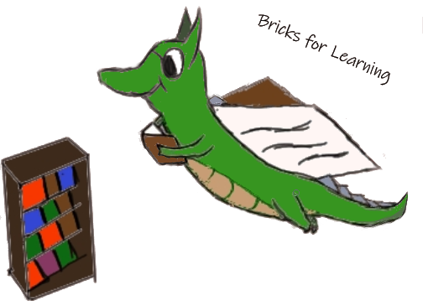
CUM ÎNVĂȚ EU?

Slide 2

Stiluri de învățare

Slide 3
Ce sunt stilurile de învățare?
Stil de învățare:
modul prin care reținem cel mai ușor și mai bine informațiile.

Slide 4



Stiluri de învățare
  01
  02
  03
Vizual
Auditiv
Kinestezic

Slide 5
Stilul vizual
Ai auzit probabil vorbindu-se de „memoria vizuală” sau „fotografică”. Persoanele cu o astfel de „memorie” învață în imagini.
Rețin informațiile vizualizându-le în minte, „fotografiază” paginile scrise, asociază ușor pozele cu obiecte din realitate, își iau repere vizuale când merg pentru prima dată pe un drum și nu se rătăcesc dacă revin pe un traseu pe care l-au mai parcurs.
Ai un stil de învățare vizual dacă:
  Te simți atras de imagini, forme și culori.
  Îți place să desenezi, să subliniezi și să colorezi.
  Te orientezi ușor pe hărți, diagrame și grafice.
  Recunoști cu ușurință fețele și locurile pe unde ai mai fost.

Slide 6
Stilul vizual - instrumente ajutătoare
  Stabilește-ți coduri de culori pentru gruparea informațiilor (exemplu: titlul cu roșu, definițiile cu verde, termenii de specialitate cu galben etc.).
  Folosește culori, markere, notițe adezive ordonate pe culori.
  Rescrie-ți notițele folosind diagrame, hărți mentale și grafice.
  Folosește aplicații educaționale care oferă imagini și videoclipuri pentru explicarea informațiilor.
  Când repeți, închide ochii și încearcă să vizualizezi informațiile.

Slide 7
Stilul auditiv
Dacă „îți răsună în cap” cuvinte ale unei persoane, melodii sau zgomote, ai un stil de învățare predominant auditiv.
Reții informațiile pe care le asculți și le repeți, de multe ori cu voce tare. Îți este la îndemână să fredonezi cântece pe care le-ai auzit o singură dată și imiți cu ușurință vocile și modul de a vorbi ale altor persoane.
Ai un stil de învățare auditiv dacă:
  Te simți atras de sunete și de muzică.
  Îți place mai mult să asculți decât să citești.
  Înveți cu voce tare și porți „dialoguri” sau cânți în sinea ta.
  Îți place să vorbești și să dezbați.

Slide 8
Stilul auditiv- instrumente ajutătoare
  Caută podcasturi, înregistrări etc. pentru a-ți fixa mai bine informațiile.
  Folosește căști pentru a te feri de zgomotele deranjante.
  Pune-ți muzică de fundal când înveți, pentru o atmosferă cât mai plăcută.
  Pune în cuvinte și repetă cu voce tare, ecuațiile, formulele etc. care îți dau bătaie de cap.
  Când repeți, rostește cu voce tare informațiile ca și cum le-ai preda altei persoane.

Slide 9
Stilul kinestezic
Cunoaștem cu toții eticheta de „copil problemă” care nu stă locului și vorbește neîntrebat în oră. Este posibil ca în timp ce profesorul îl chinuie cu teorie și formule, el să se plictisească și să își piardă răbdarea.
Persoanele cu stil de învățare kinestezic învață practic, „punând mâna” și iubesc activitățile fizice și jocurile. Le place să se miște și să gesticuleze, însușindu-și informațiile prin asociere cu gesturi.
Ai un stil de învățare kinestezic dacă:
  Gesticulezi și explici, mișcându-te și arătând cu degetul.
  Îți place să asamblezi, să construiești, să faci machete.
  Îți place să pui mâna pe lucruri pentru a le simți textura.
  Folosești obiecte pe care le deplasezi pentru a explica.

Slide 10
Stilul kinestezic - instrumente ajutătoare
  Urmărește cu degetul când citești, respectiv „scrie” cu degetul informațiile pe o suprafață cu o textură plăcută.
  Alege-ți coperte, notițe adezive etc. cu texturi care îți plac.
  Folosește jocuri de rol și obiecte pentru a învăța (de exemplu, figurine pentru personaje, mașinuțe pentru a învăța noțiuni legate de viteză, distanță etc.).
  Fă pauze pentru mișcare și jocuri în aer liber.
  Când repeți, dă-ți voie să te miști prin cameră cu cartea în mână.

Slide 11
Acum că știi ce stil de învățare ai...
  poți folosi instrumente specifice care să te ajute să reții mai ușor și mai bine informațiile.
  îți poți crea în cunoștință de cauză condiții și metode de învățare care să te ajute să înveți mai ușor și să fii mai eficient.
  poți elimina elementele care îți provoacă disconfort în învățare.
  poți colabora mai bine în proiectele de echipă, alegându-ți partea care ți se potrivește cel mai bine.

Slide 12




Și cel mai important...
Folosește ce ai învățat și ajută-i și pe alții să învețe mai bine și mai ușor.

